Slide 1
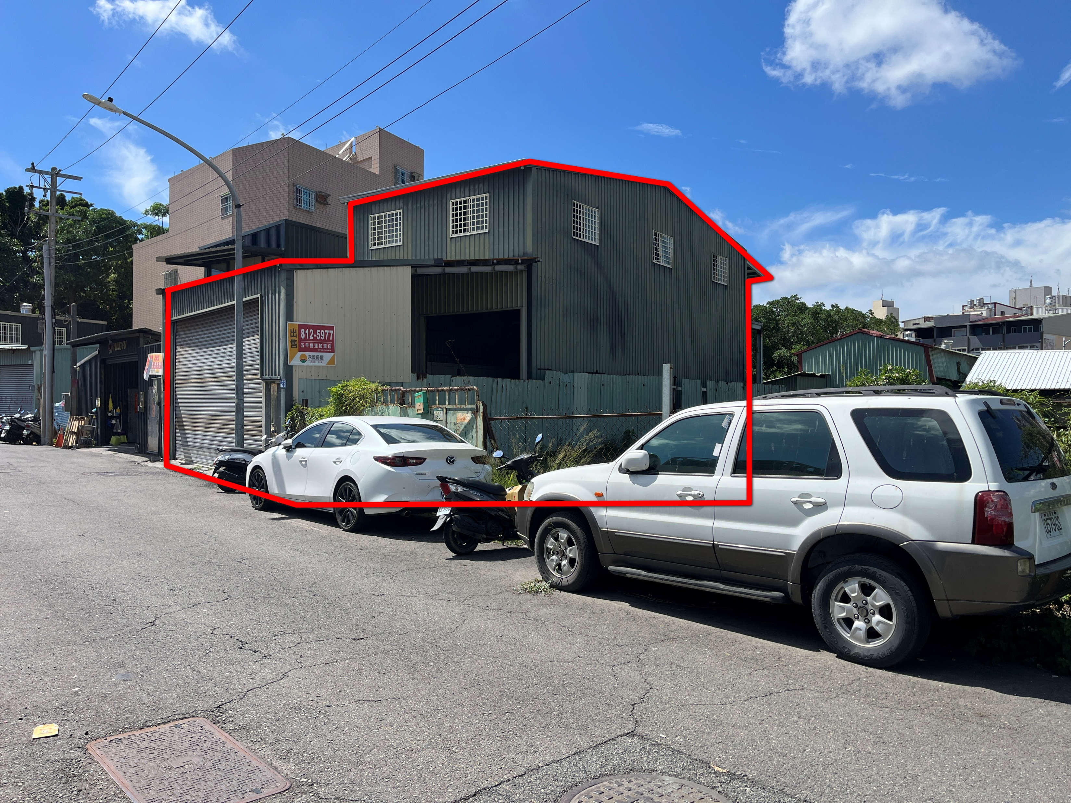


前鎮育群街建地
位置：高雄市前鎮區育群街82號
地坪：約92.1坪
未保存登記約70坪(2層，一層5米，二層3米)
分區：住三(50/240)
售價:63萬/坪
租金:4.2萬/月
售

Slide 2
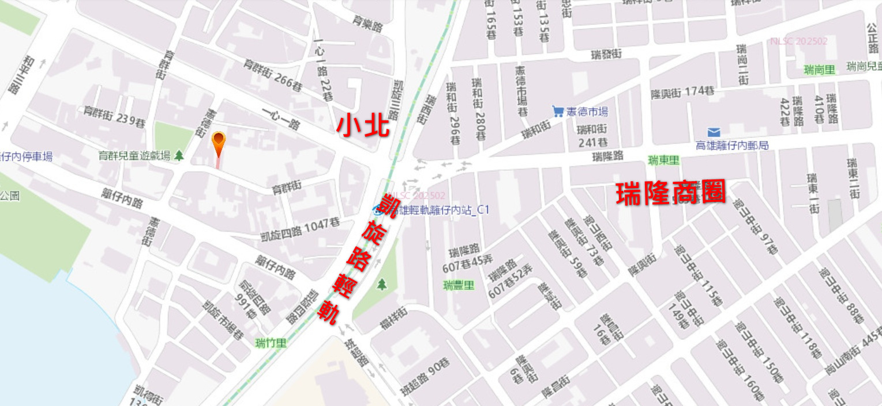
物件介紹
近瑞隆商圈,凱旋輕軌,生活交通便利
適合自用客自地興建
現況建物賣方會拆除,素地點交

Slide 3
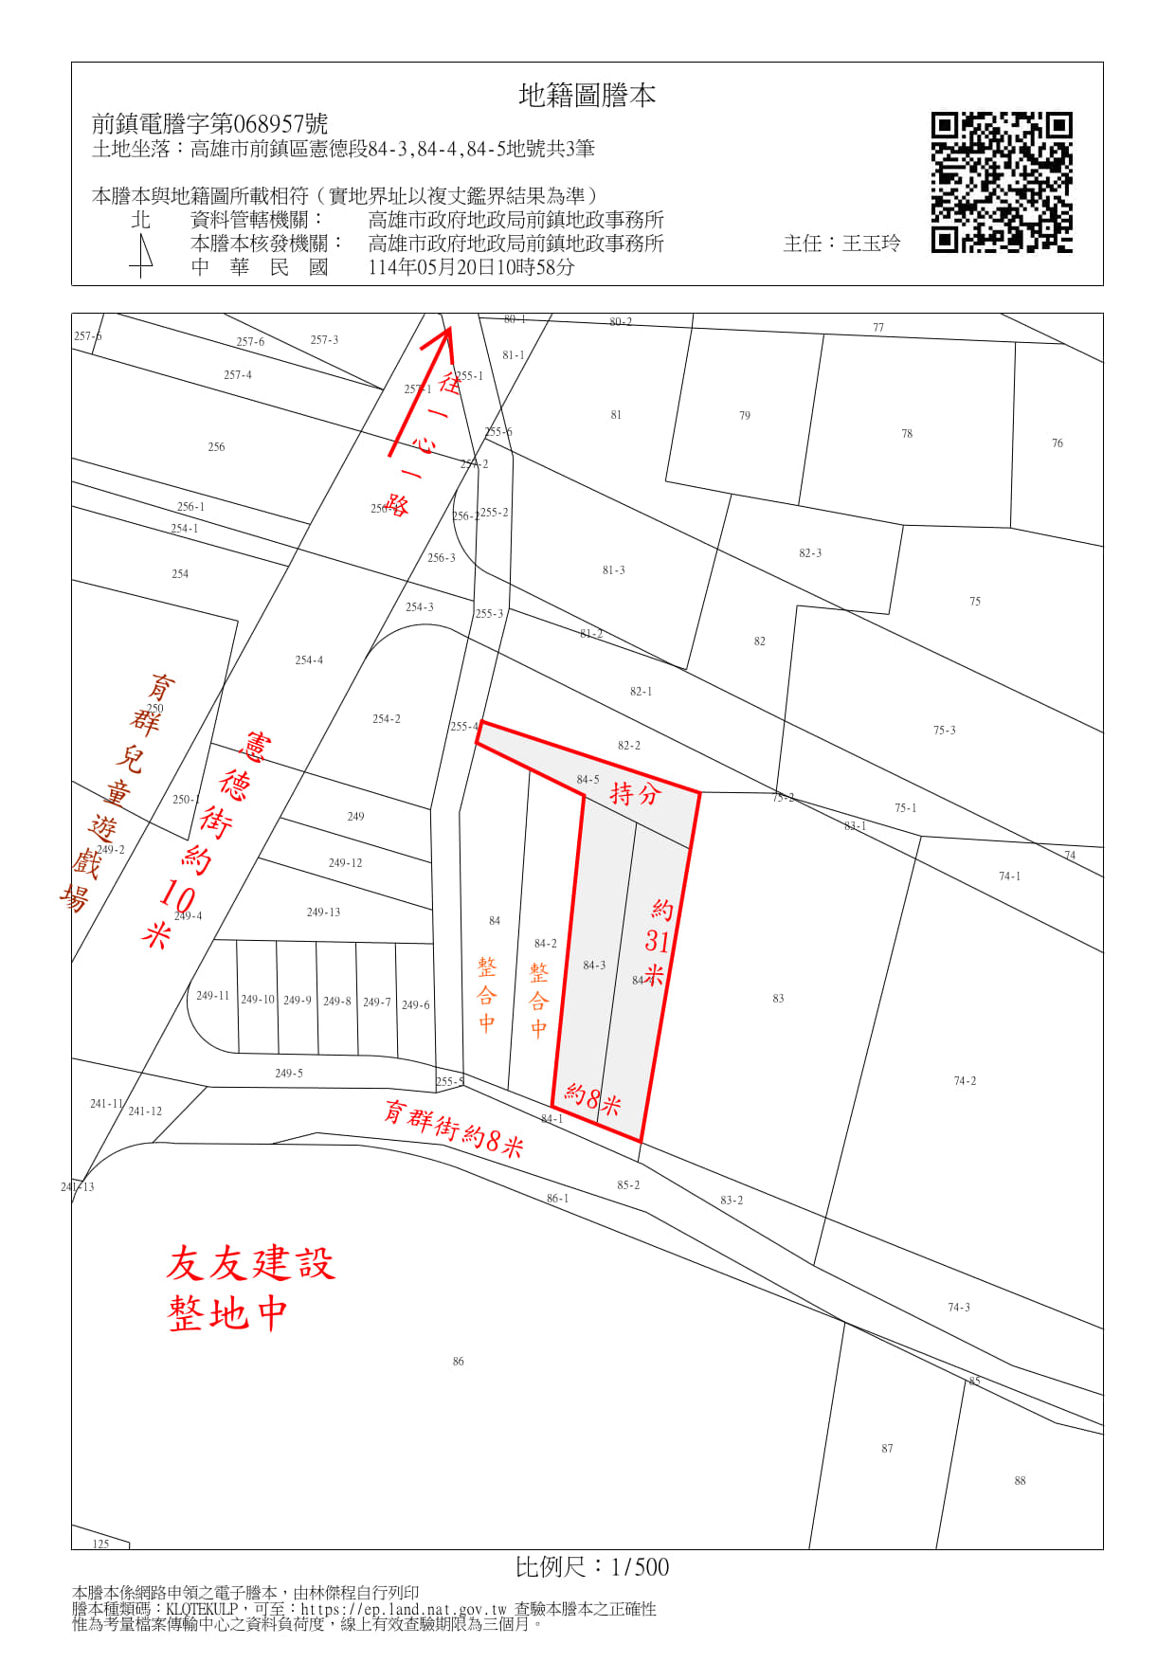
地籍圖

Slide 4
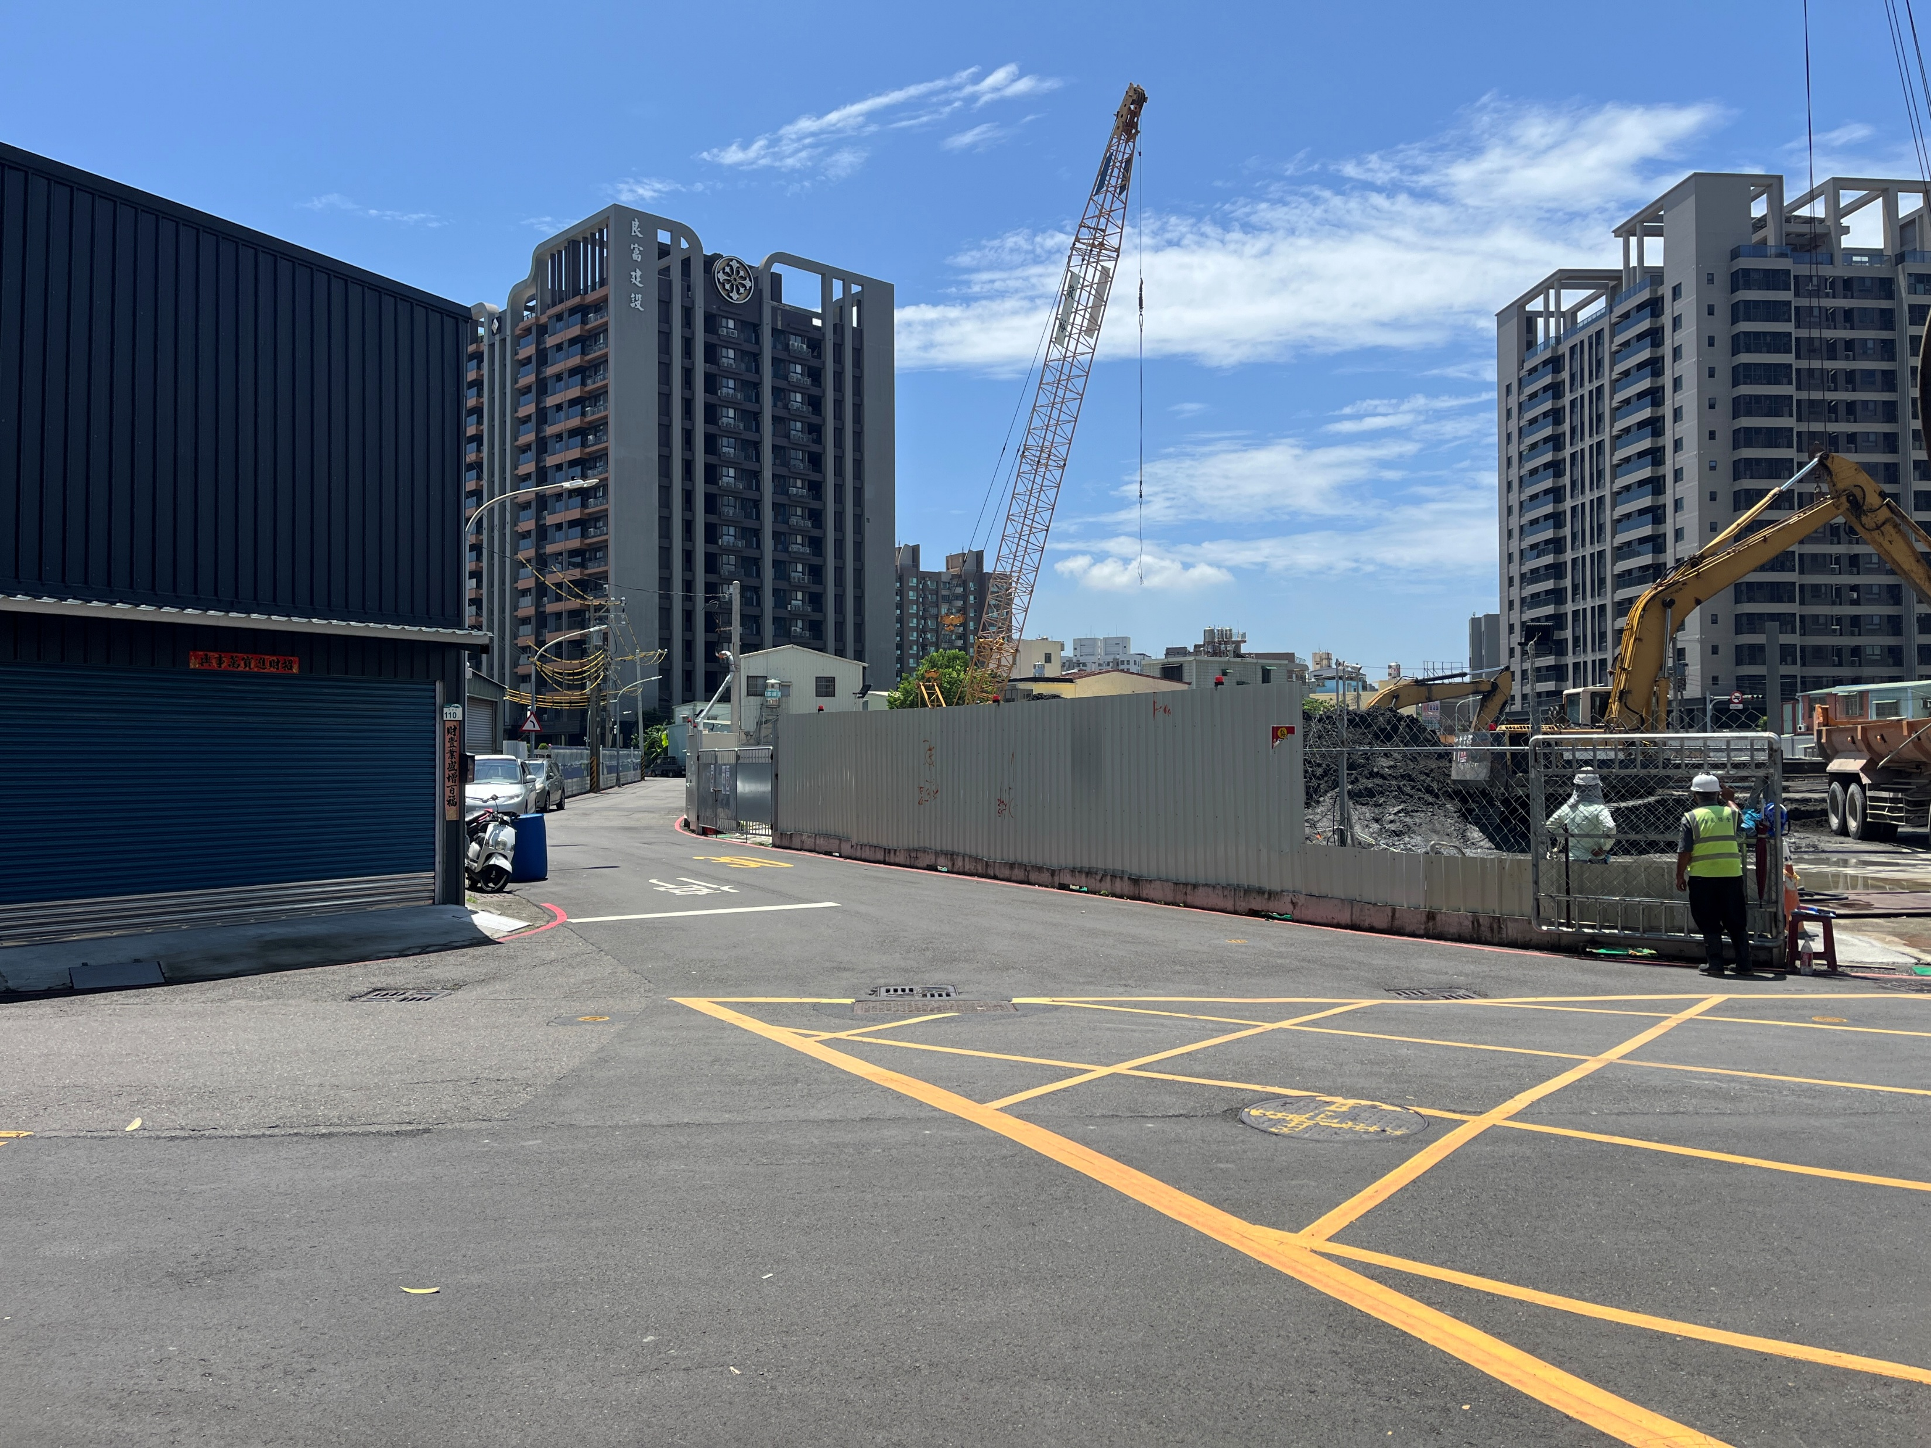
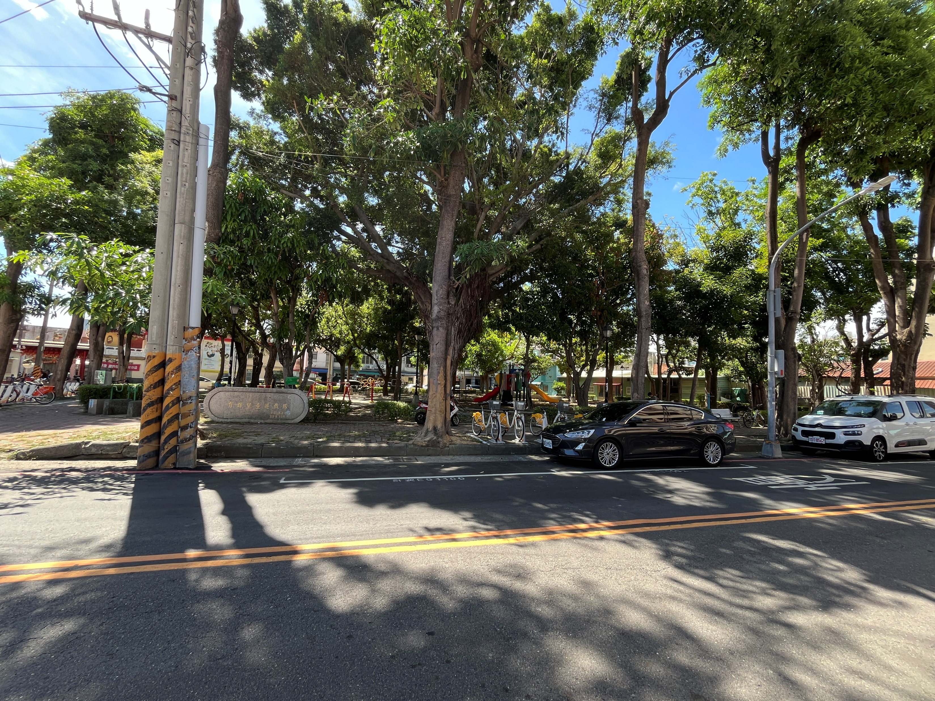
周
邊
現
況
育
群
公
園

Slide 5
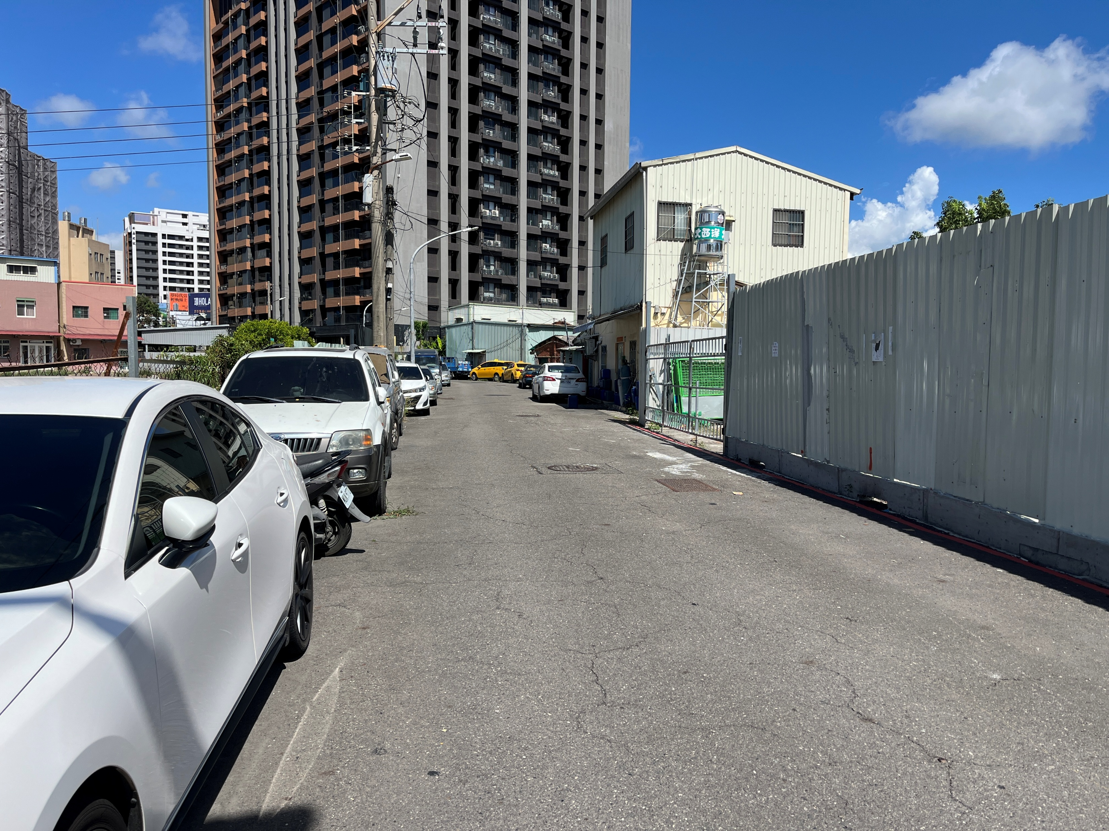
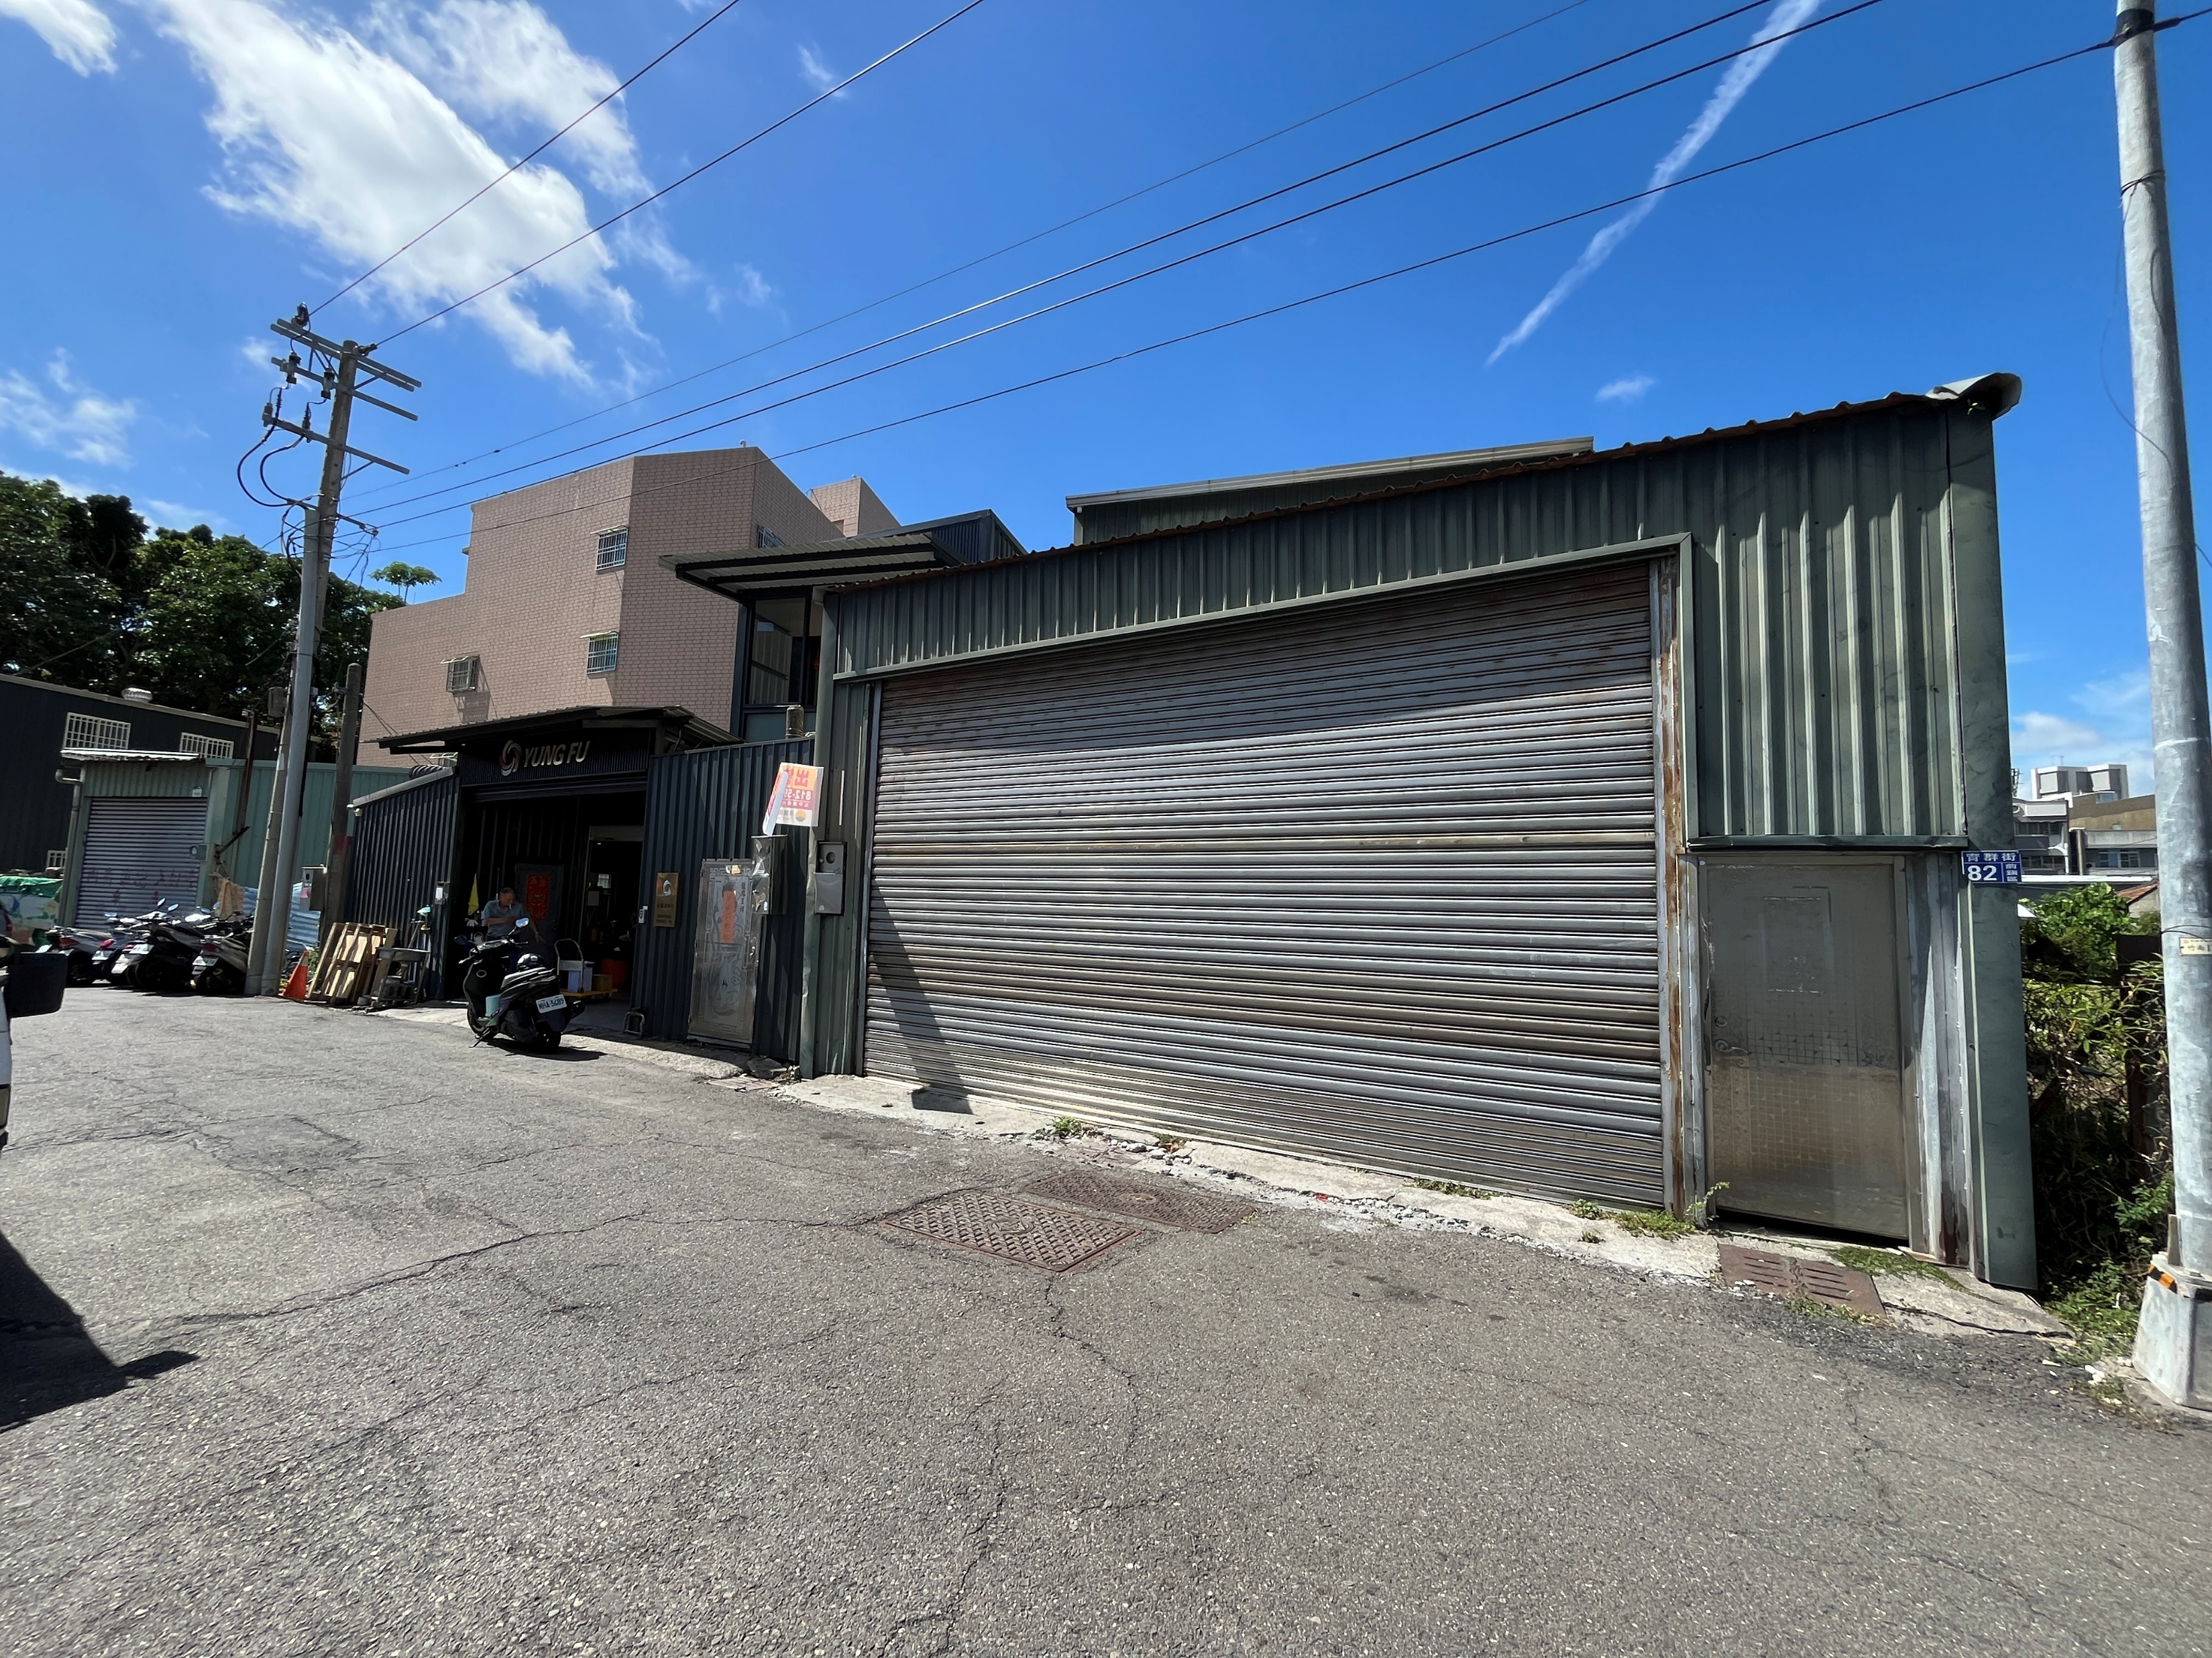
面前街景

Slide 6
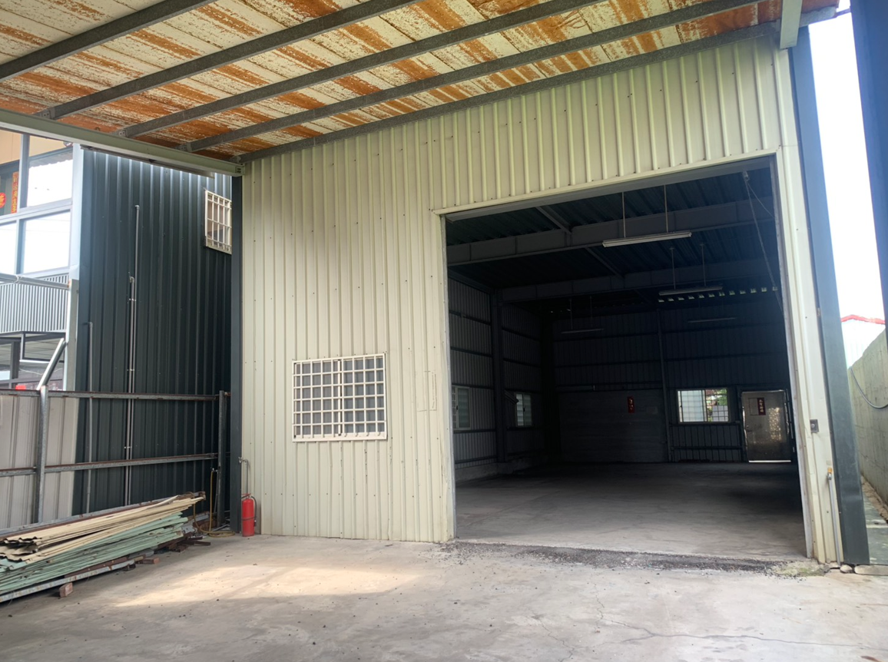
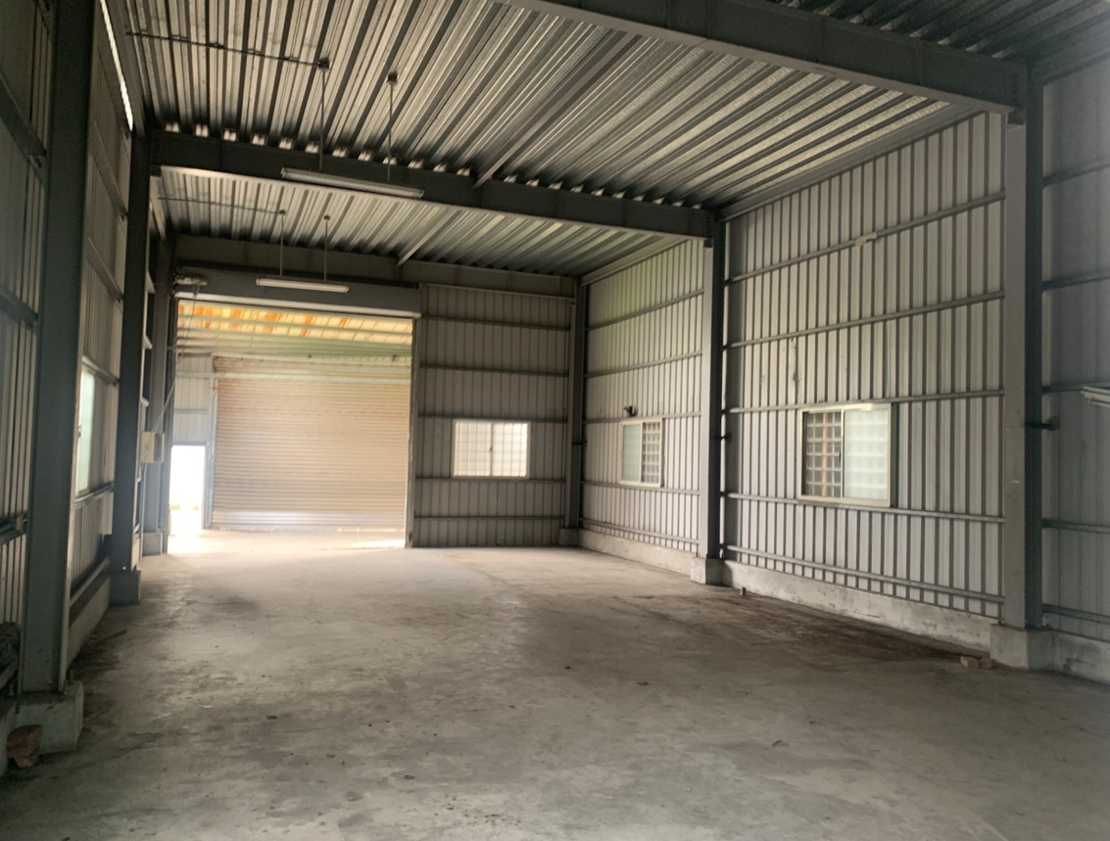
內部照片

